Slide 1
第4章 栈和队列
4.1 栈
4.2 队列
4.3 优先队列
4.4 递归算法

Slide 2
目的和要求
目的：使用栈或队列作为求解复杂应用问题的 有效手段和措施。
内容：栈和队列抽象数据类型及它们的实现和应 用；优先队列；递归算法设计。
要求：掌握栈和队列抽象数据类型，以及顺序和链式存储结构实现；理解对于怎样的应用问题，需要使用栈或队列，以及怎样使用。
重点：栈和队列的设计和实现；理解递归定义， 设计递归算法。
难点：使用栈或队列求解复杂应用问题；递归算 法设计。
实验：栈和队列及其应用；递归算法。

Slide 3
4.1 栈
4.1.1 栈抽象数据类型
4.1.2 顺序栈
4.1.3 链式栈
4.1.4 栈的应用

Slide 4
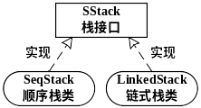
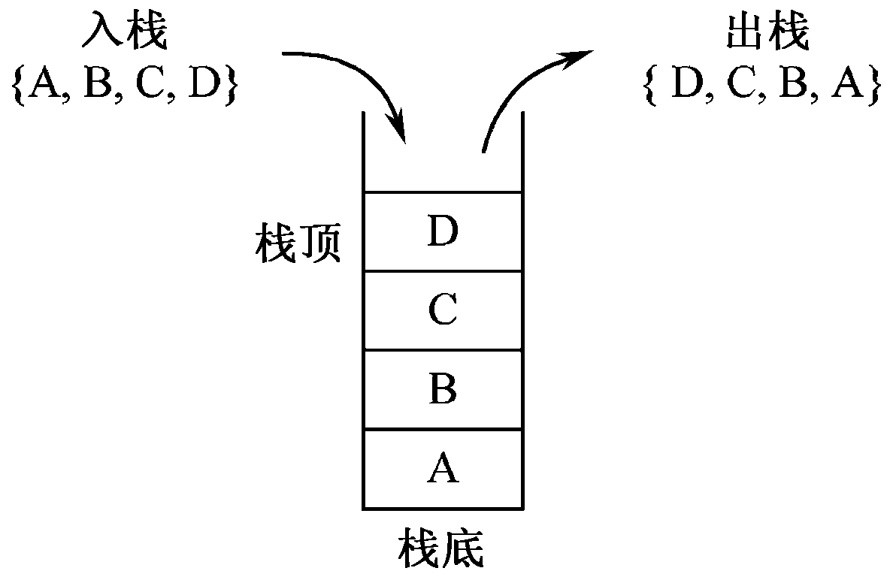
4.1.1 栈抽象数据类型
栈（stack）是一种特殊的线性表，其插入和删除操作只允许在线性表的一端进行。
public interface SStack<T>
{ //栈接口，栈抽象数据类型
boolean isEmpty(); //判断是否空栈
void push(T x); //元素x入栈
T pop(); //出栈，返回当前栈顶元素
T get(); //取栈顶元素，未出栈
}

Slide 5
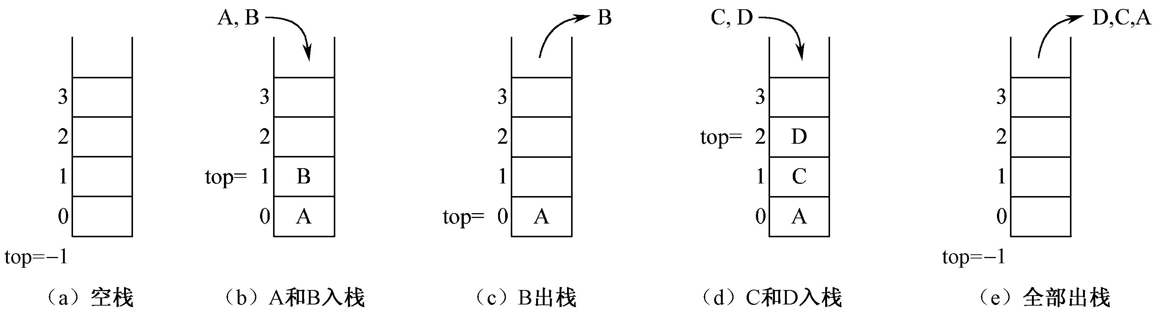
4.1.2 顺序栈
public class SeqStack<T> implements SStack<T> //顺序栈类，实现栈接口
{
Object element[]; //存储栈数据元素的数组
int top; //栈顶元素下标
}

Slide 6
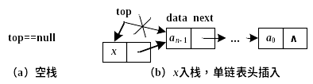
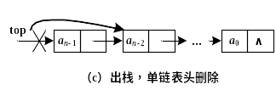
4.1.3 链式栈
public class LinkedStack<T> implements SStack<T>
{
private Node<T> top;
}

Slide 7
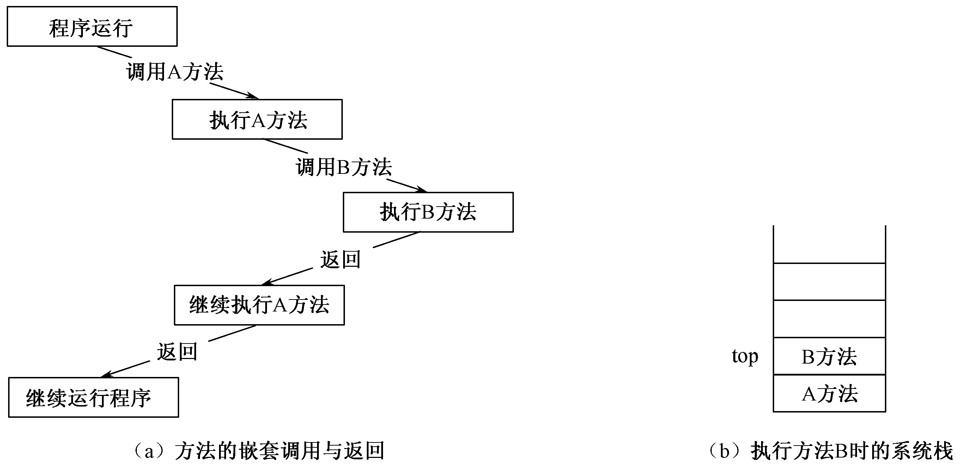
4.1.4 栈的应用
栈是嵌套调用机制的实现基础
使用栈以非递归方式实现递归算法

Slide 8
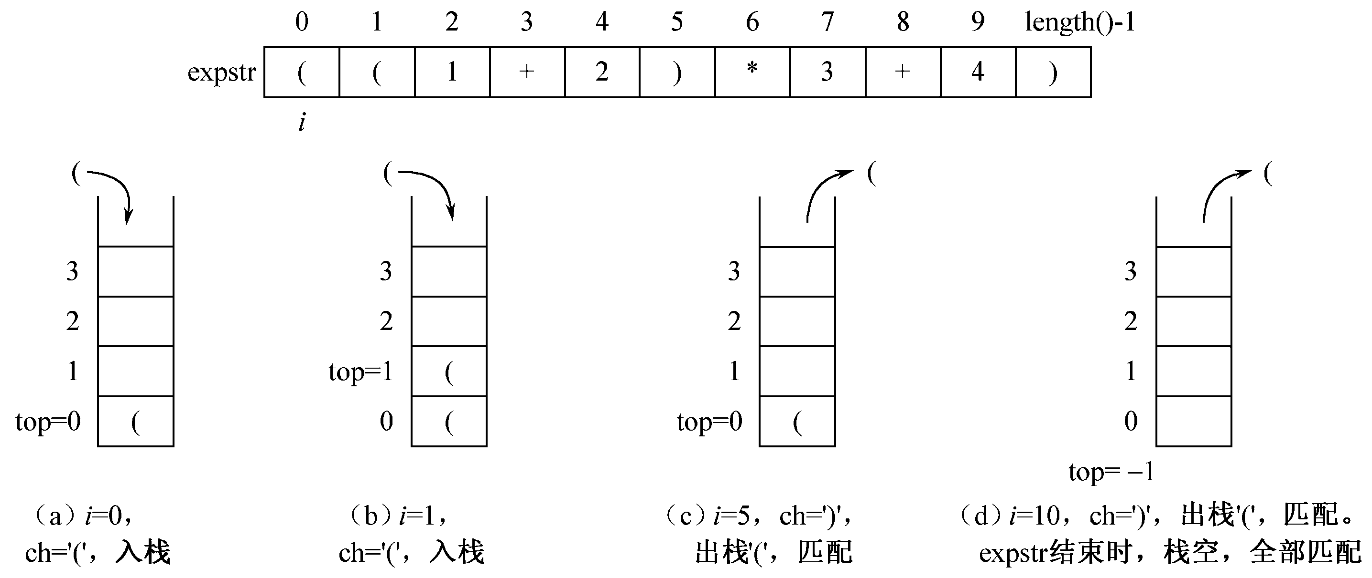
例4.1 判断表达式中圆括号是否匹配

Slide 9
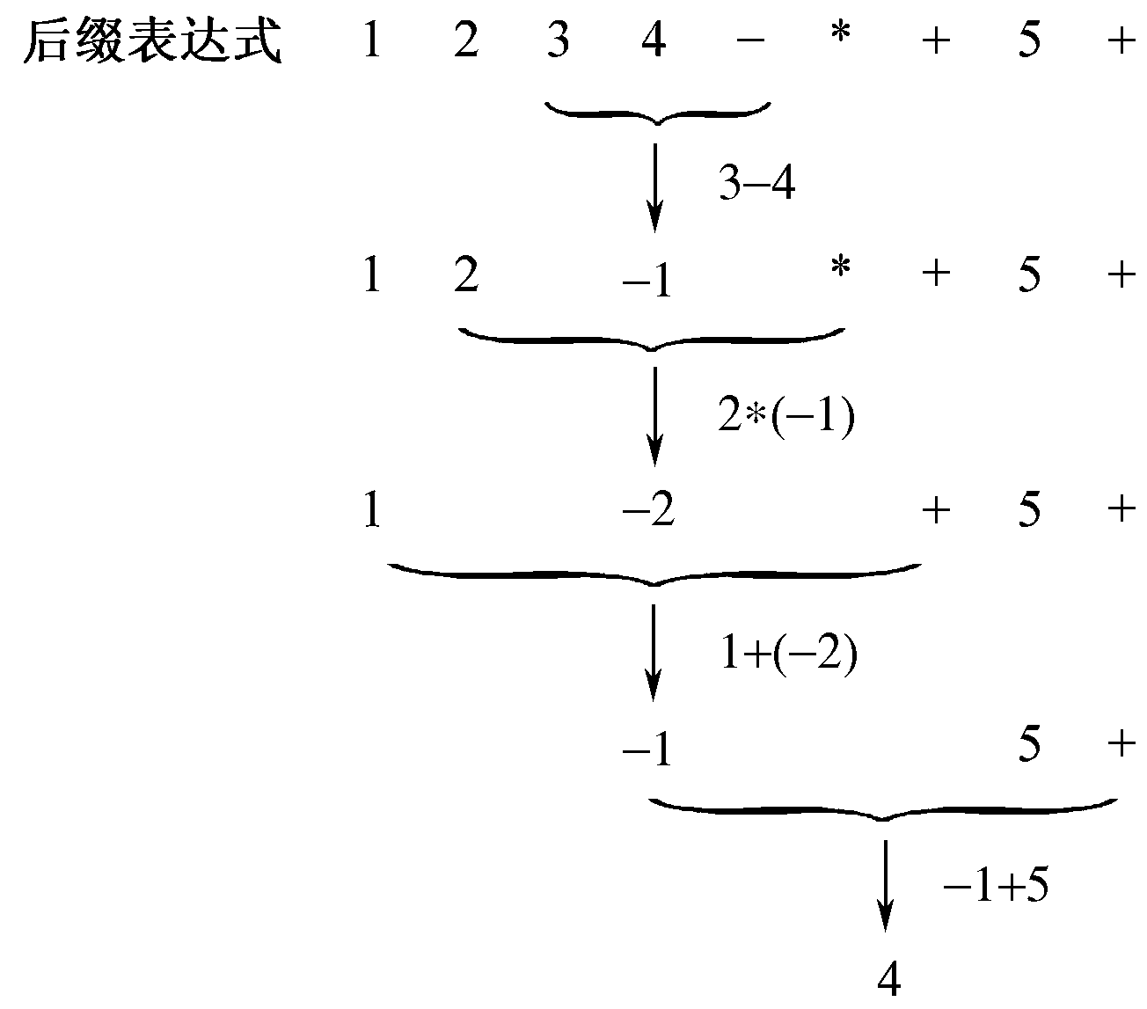
例4.2 使用栈计算表达式的值。
中缀表达式1+2*(3-4)+5

Slide 10
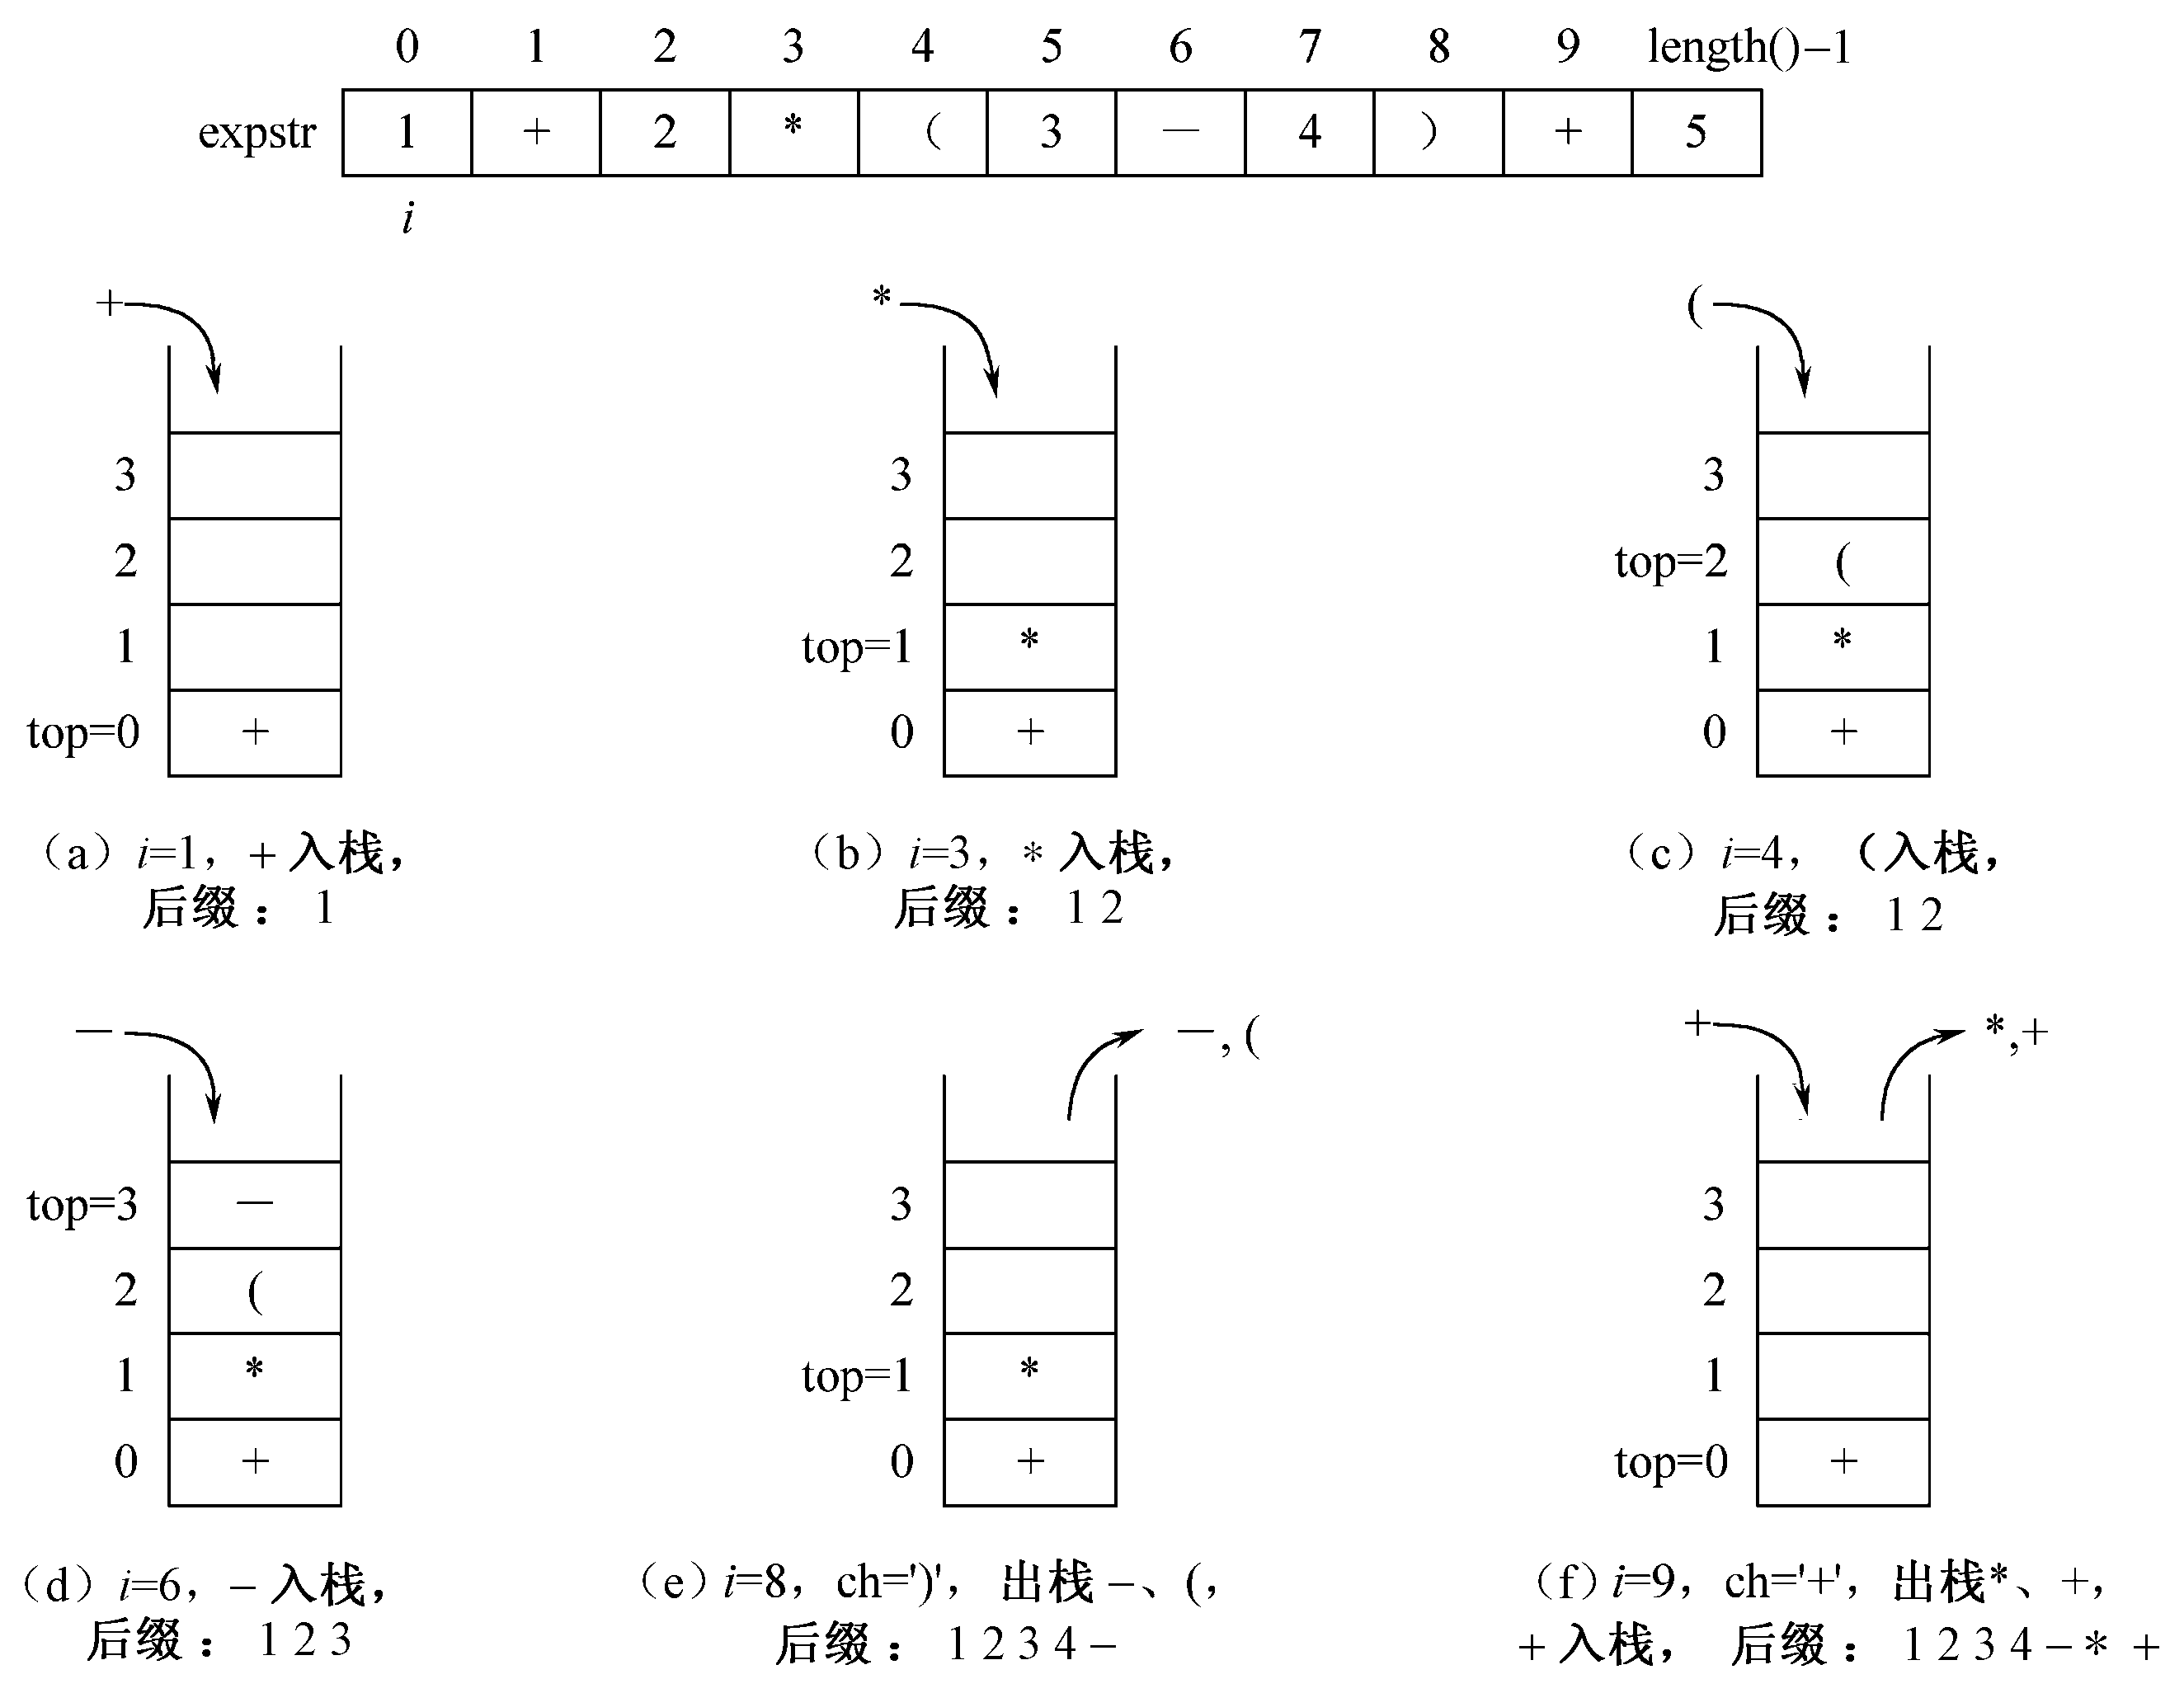
（1）将中缀表达式转换为后缀表达式

Slide 11
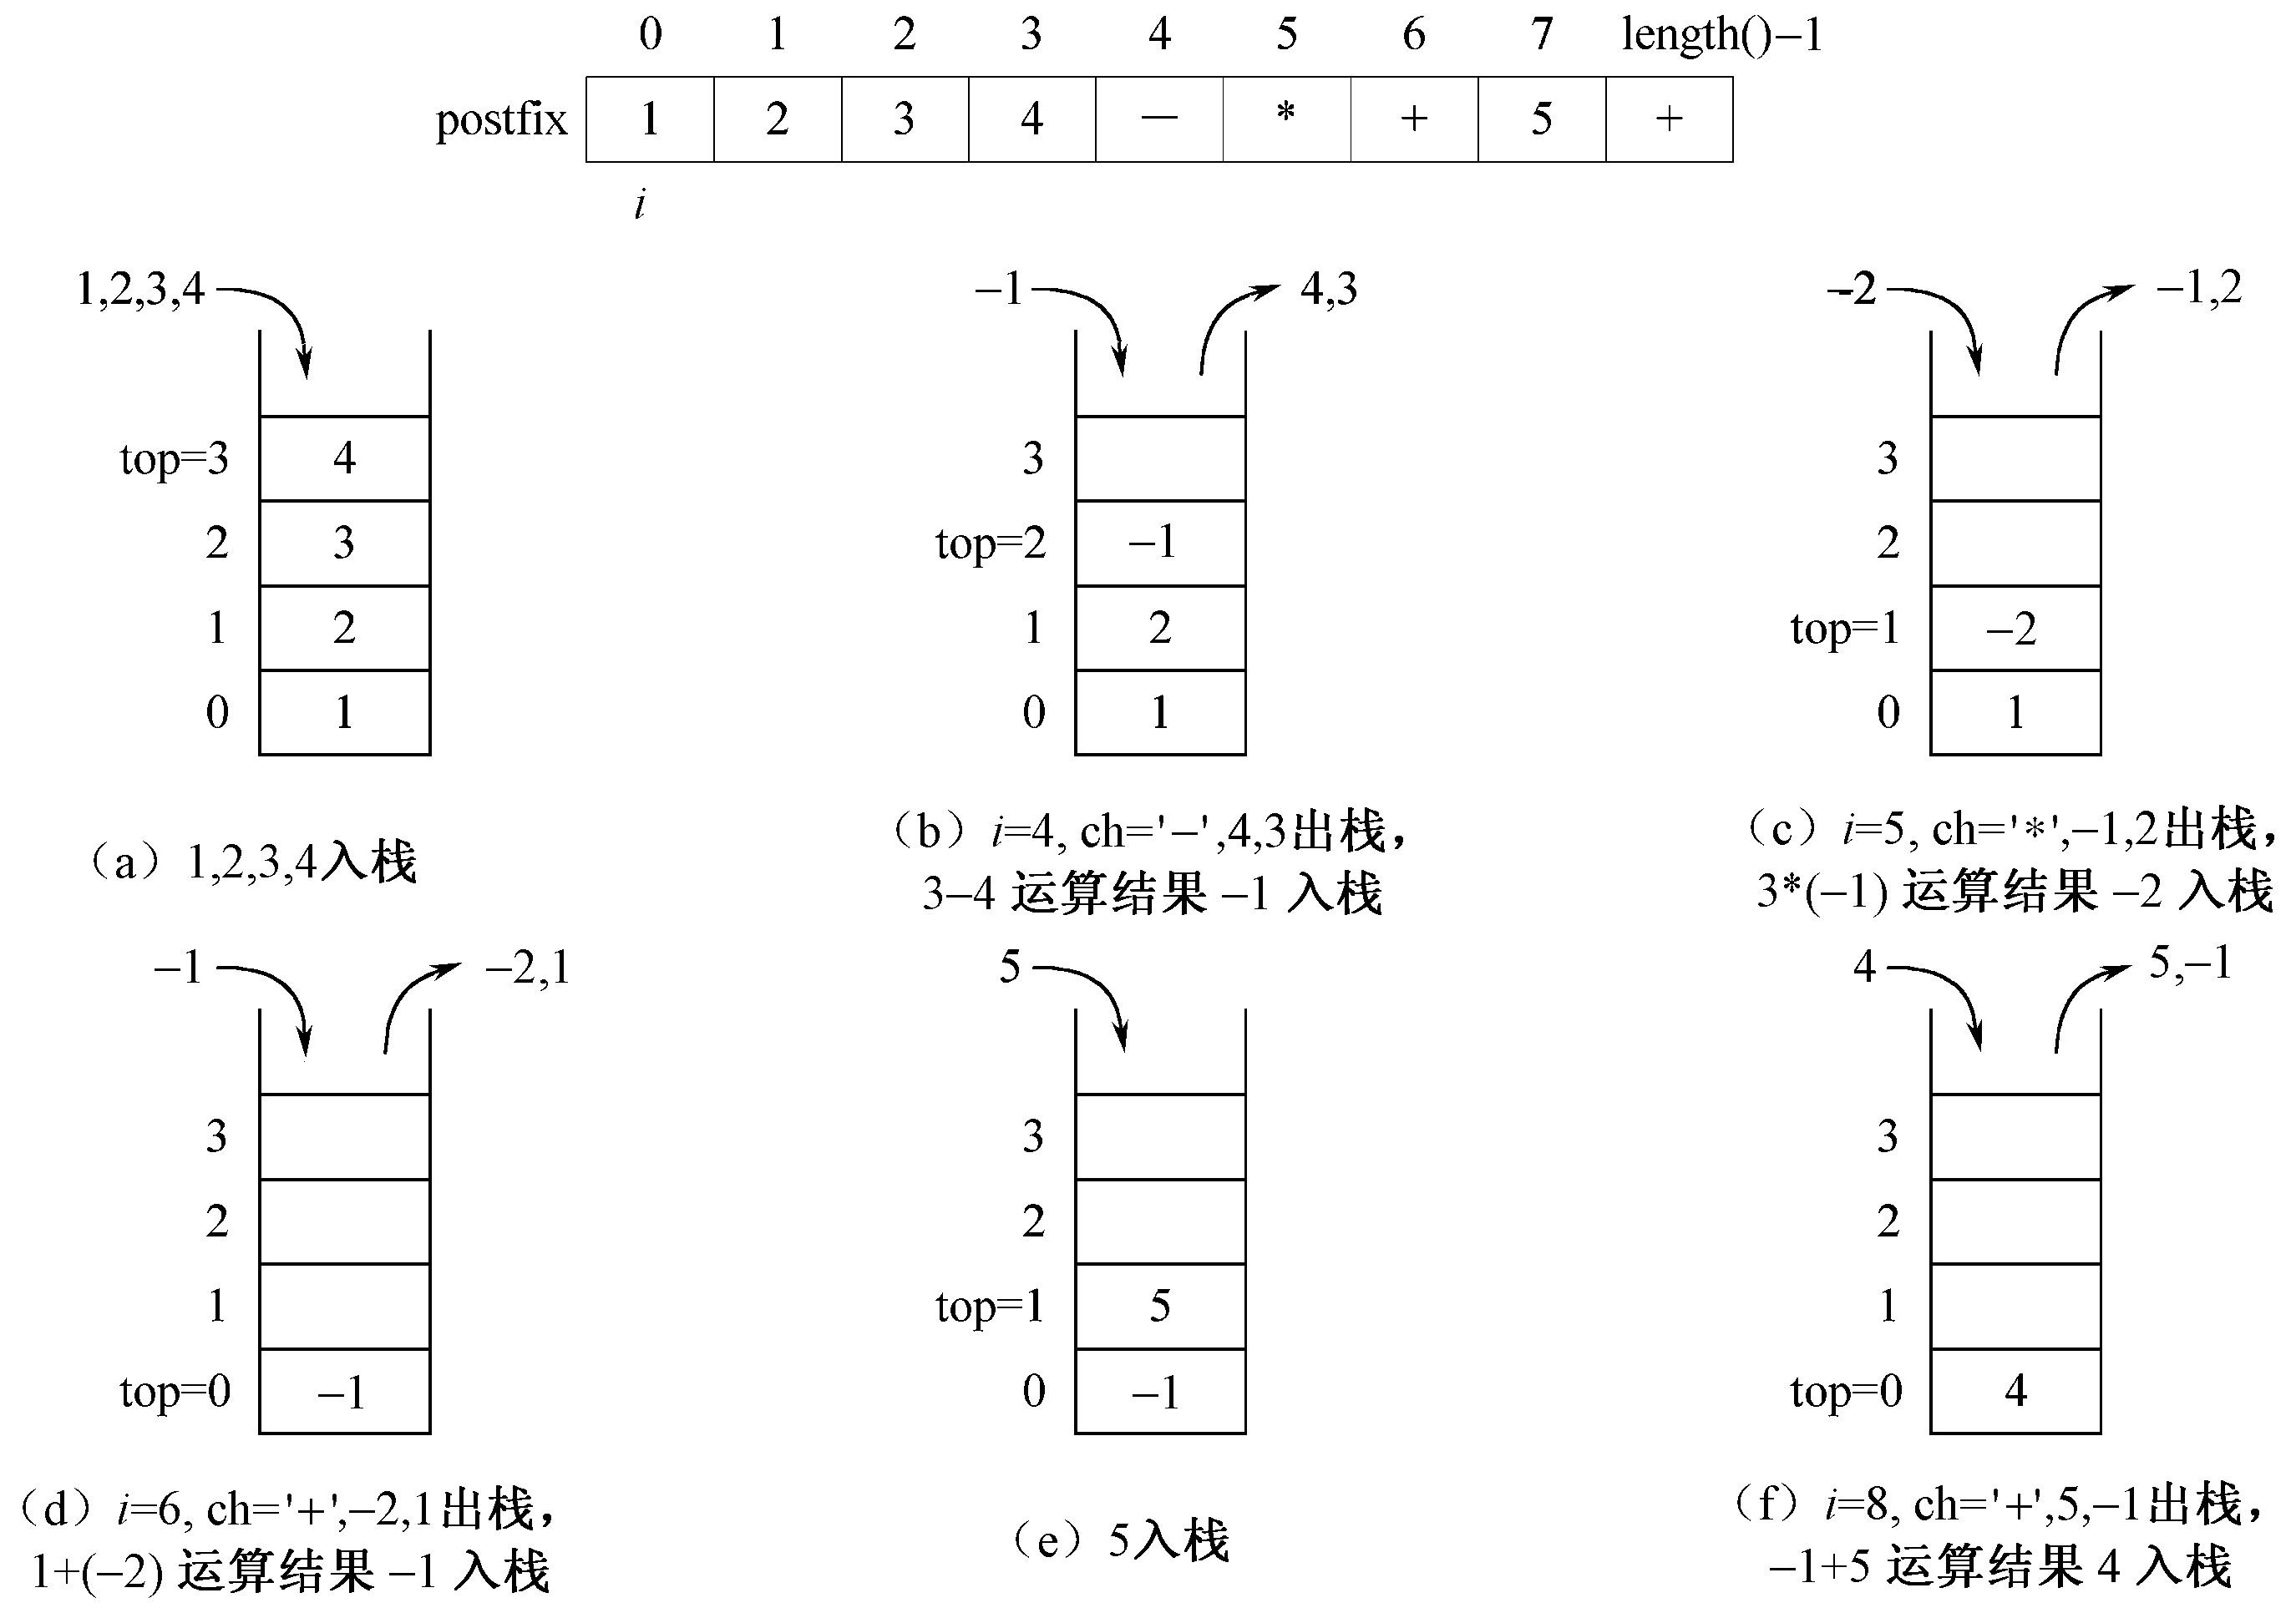
（2）后缀表达式求值

Slide 12
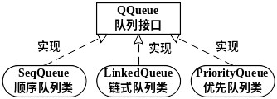
4.2 队列
4.2.1 队列抽象数据类型
4.2.2 顺序队列
4.2.3 链式队列
4.2.4 队列的应用

Slide 13
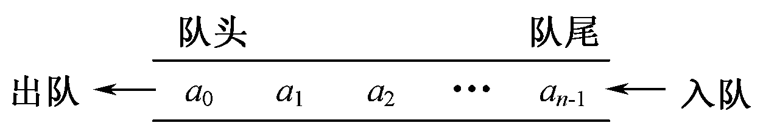
4.2.1 队列抽象数据类型
队列（queue）是一种特殊的线性表，其插入和删除操作分别在线性表的两端进行。
public interface QQueue<T> //队列接口
{
boolean isEmpty(); //判断队列是否为空
void enqueue(T x); //入队
T dequeue(); //出队
}

Slide 14
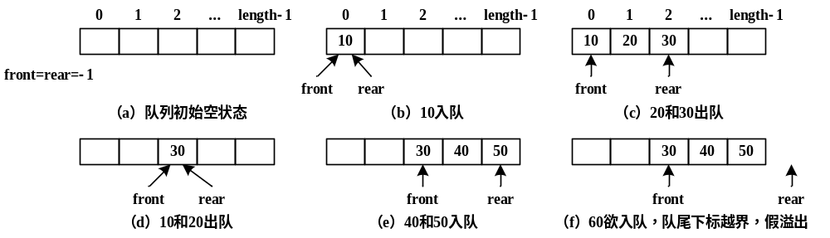
4.2.2 顺序队列
顺序队列，假溢出

Slide 15
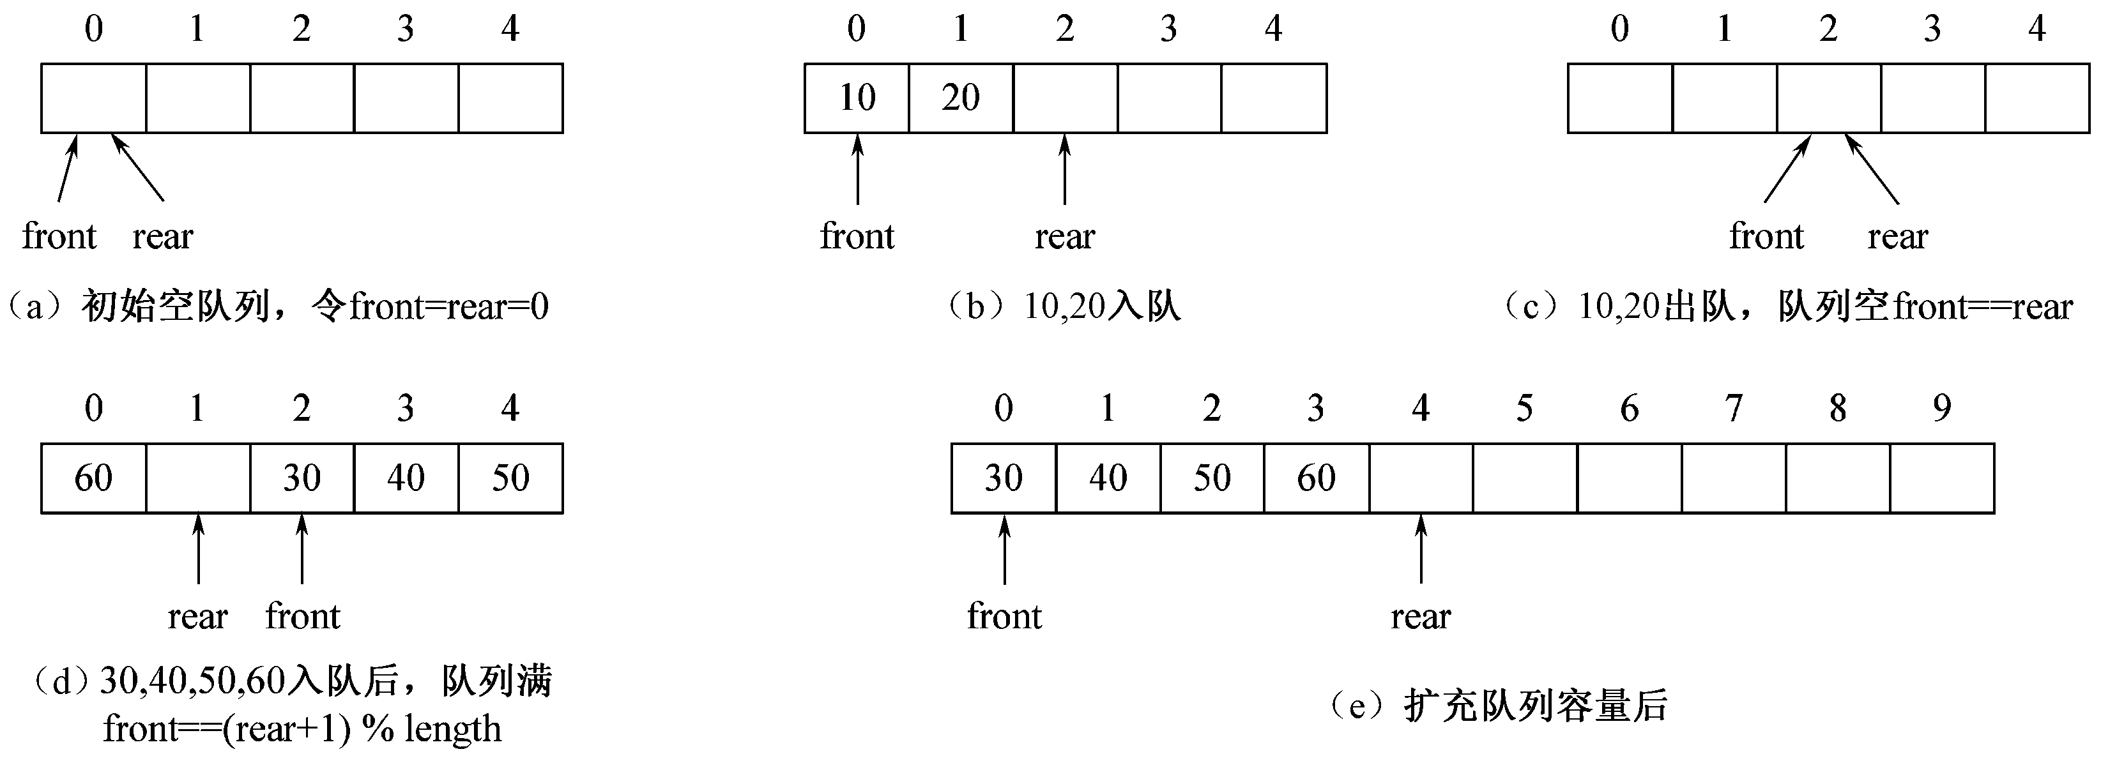
2.顺序循环队列
front=(front+1) % length;
rear=(rear+1) % length;

Slide 16
3.顺序循环队列类
public class SeqQueue<T> implements QQueue<T>
{
private Object value[]; private int front,rear; //队列头尾下标
}

Slide 17
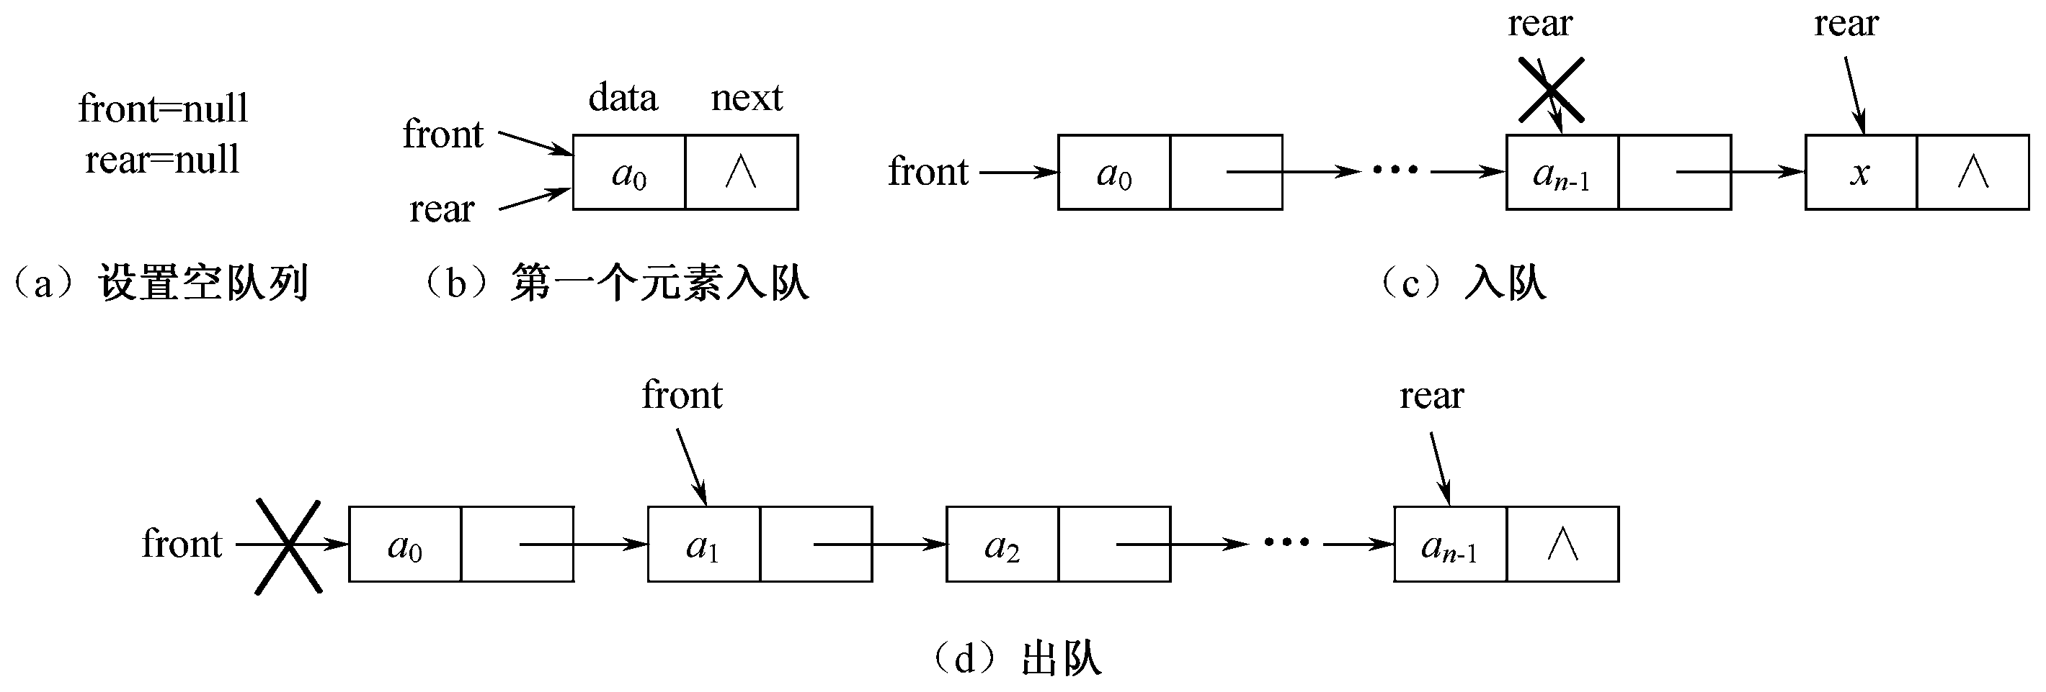
4.2.3 链式队列
public class LinkedQueue<T> implements QQueue<T> //链式队列类
{ private Node<T> front, rear;
}

Slide 18
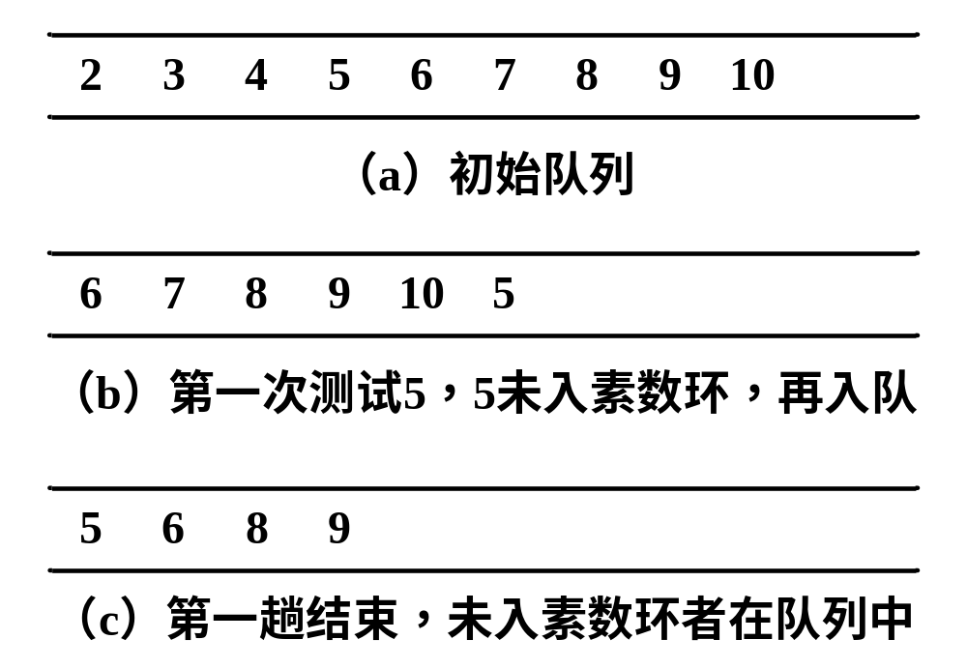
4.2.4 队列的应用
例4.3 求解素数环问题。

Slide 19
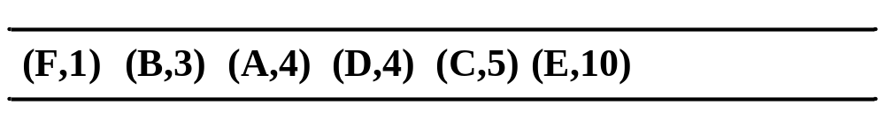
4.3 优先队列
优先队列及其存储结构
优先队列类
public class PriorityQueue<T extends Comparable<T>>
implements QQueue<T>
例4.4 进程按优先级调度管理。

Slide 20
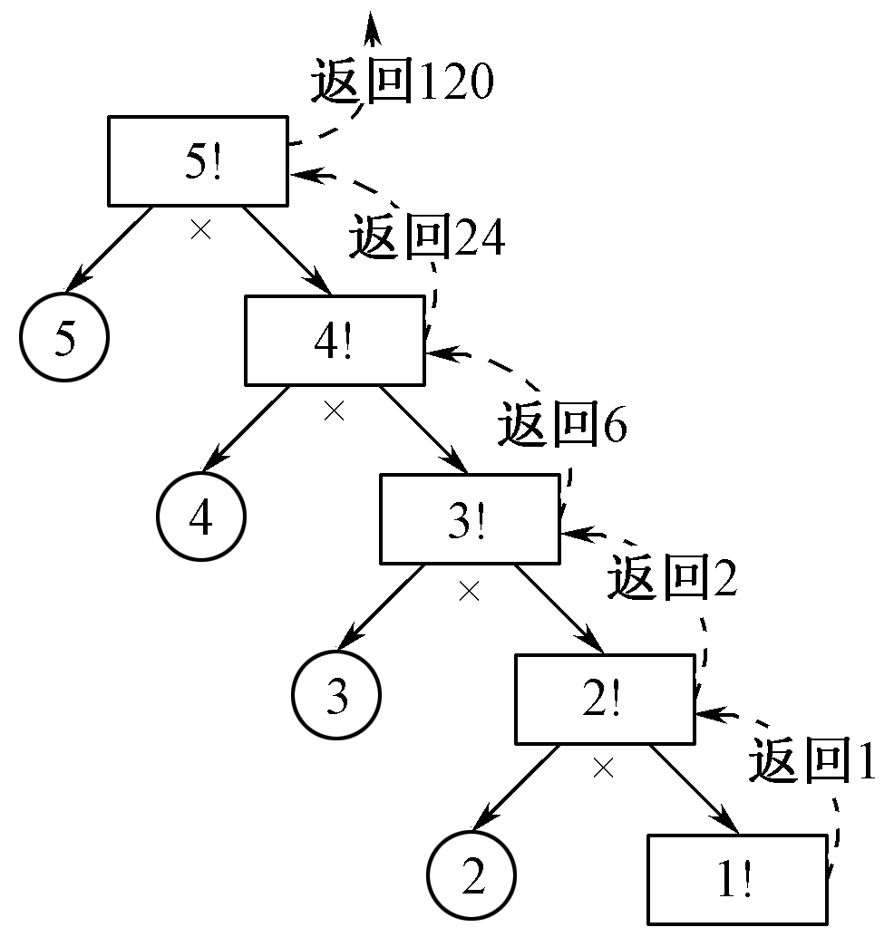
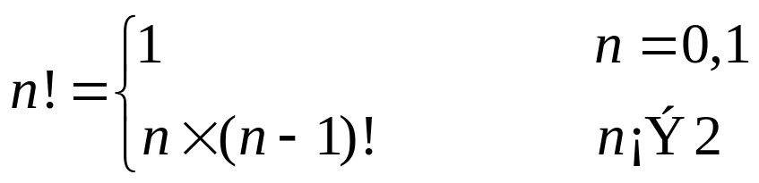
4.4 递归算法
递归定义
递归算法
  f(n)=n×f(n-1)
  【例4.5】 求n！。

Slide 21
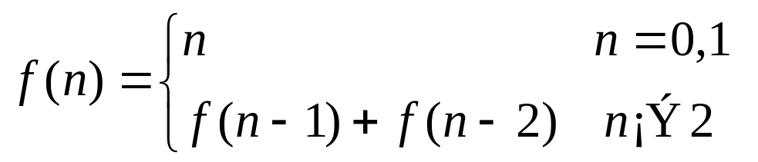
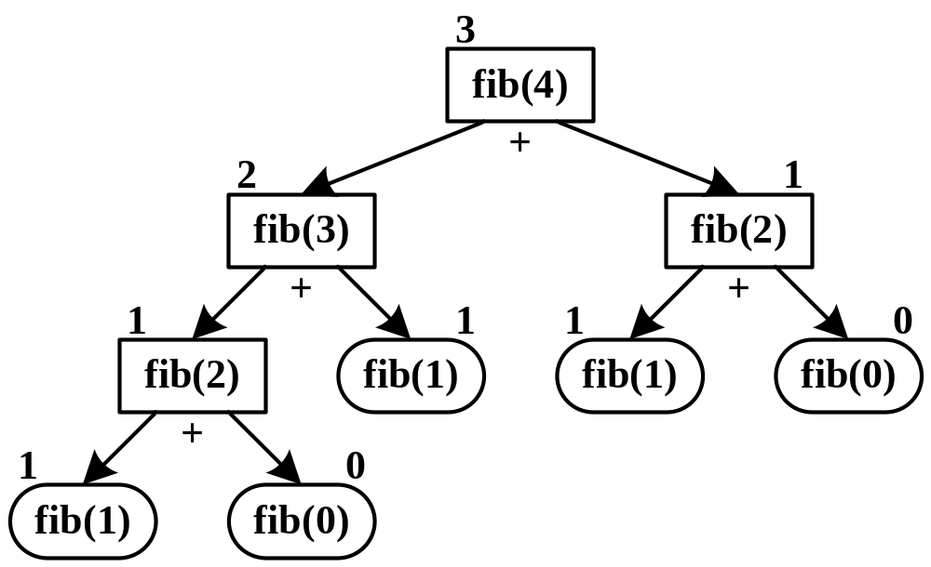
【例4.6】 求Fibonacci序列。

Slide 22
例4.7 打印数字塔
public static void line(int i)
{
if (i<10)
line(i+1);
System.out.print(String.format("%3d",i));
}
执行line(1)输出10 9 8 7 6 5 4 3 2 1

Slide 23
3. 单链表的递归算法
public String toString()
{ return "(" + this.toString(this.head) + ")";
}
public String toString(Node<T> p) //递归算法
{ if (p==null)
return "";
return p.data.toString() + ", "
+ this.toString(p.next);
}

Slide 24
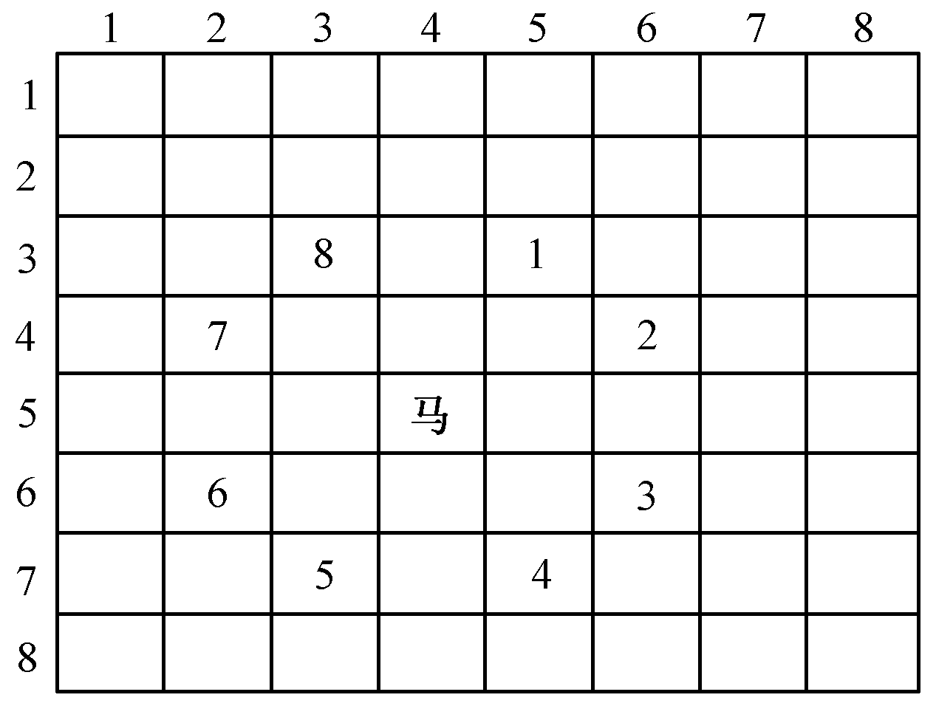
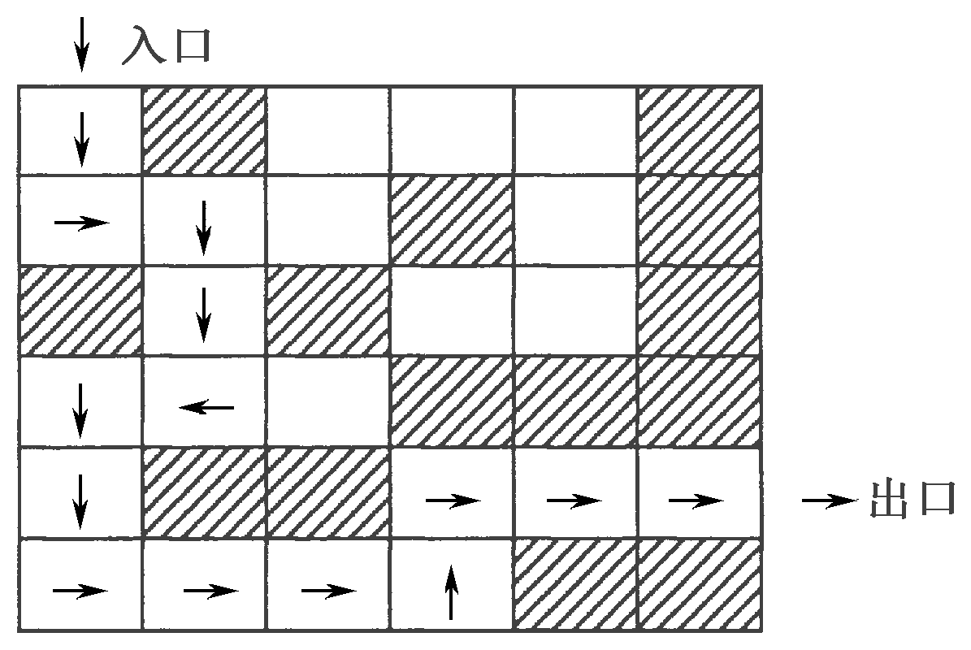
实验4 栈和队列以及递归算法
走迷宫
骑士游历

